Slide 1
令和7年度市川市健診事業等認定医更新講習会
令和7年2月5日 19:30～ 全日警ホール

Slide 2
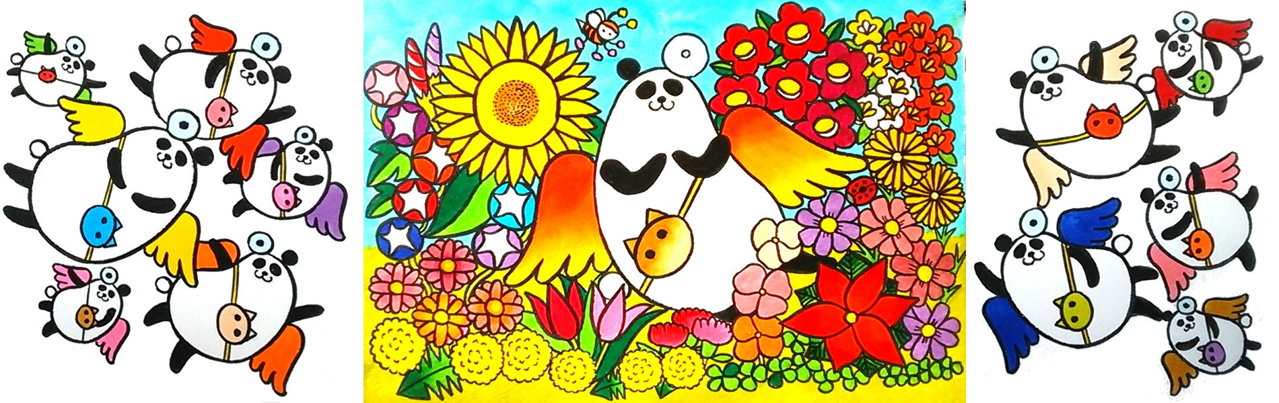
開会挨拶
市川市歯科医師会会長 吉田英介

Slide 3
まず初めに
いつも健診事業にご協力頂きありがとうございます。
健診事業は認定医の協力で成り立っております。
この更新講習会は、健診事業を行う上で市民からのクレームを受けたり、申請書類の記載不備が多く発生するため受講が義務化された経緯があります。
本講習会がより信頼される市川市歯科医師会とその会員になる助力となること。さらに適正な請求手続きをすることで会館事務員の作業軽減につながることを目的としています。

Slide 4
あなたはどのスタイルですか？
１ 診査記入請求まで自分でこなす
診査記入は自分、請求はスタッフ
３ 診査のみ自分、記入請求はスタッフ
先生ご自身が健診に詳しくなってください
詳しくなった先生がスタッフ教育
より詳しいスタッフ教育が必要
傾向的に間違いの多い医院があるのは確かです
スタッフ教育で大幅に間違いが減るかもしれません

Slide 5
間違いの多い歯科医師、スタッフは
どうしたらいいのでしょうか？
歯科医師は？
・本講習会を真摯に受講して改善に努める
・スタッフのミスは院長の責任！！
精力的にスタッフ教育に取り組む
・それでも繰り返す場合辞退する？

Slide 6
スタッフ教育では？
・パワハラにならないよう繰り返し親切に
指導する
・個別指導しない
・集団指導を行う
・本講習会のPPTを
ダウンロードし
院内研修する

Slide 7
スタッフ教育の名言から
やってみせ
言っては聞かせてさせてみて褒めてやらねば人は動かじ
話し合い耳を傾け承認し
任せてやらねば人は育たず
やっている姿を感謝で見守って
信頼せねば人は実らず
山本五十六

Slide 8
今日の内容 １ 総論 ２ 新規導入事業 ３ 診査の進め方 ４ 診査票の間違い例 ５ 請求書の間違い例 ６ 乳幼児健診

Slide 9
１ 総論
衛生担当理事 西方讓

Slide 10
健診事業の法的根拠
市川市では
健康増進法に基づき
市民健康増進計画である
「健康いちかわ21」を
策定しています。

Slide 11
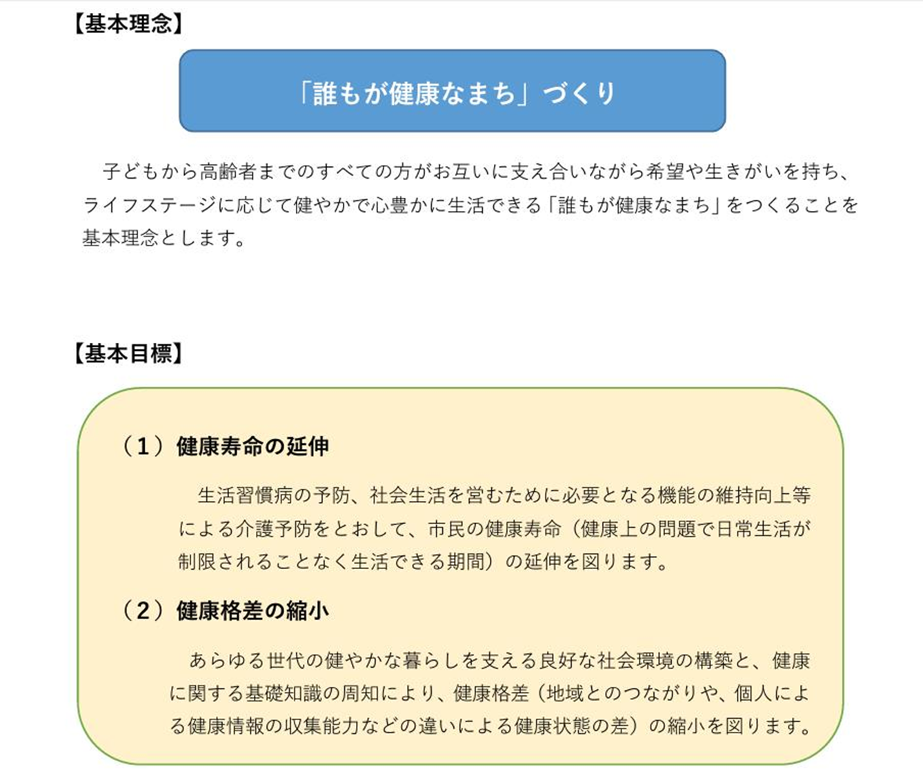
健康いちかわ２１

Slide 12
市川市健康増進計画「健康いちかわ21」
～歯・口腔の健康～から
市川市の課題 ○1 年に1 回歯科健康診査を受診する人が少ない。 ○かかりつけ歯科医を持つ人が少ない。 ○1 日1 回ていねいに歯をみがいている人の割合は
増えているものの、歯周病の増加から正しくみがけて
いない人が多いことが考えられる。
健診受診者に現状を伝え
かかりつけ医になりましょう

Slide 13
具体的な施策
○歯・口腔に関する正しい情報を提供します。 ○ライフステージに応じた歯科健康診査や歯科健康
教育事業を実施します。 ○歯・口腔に関するケアの相談を受け、支援の充実を
図ります。 ○かかりつけ歯科医を持ち、むし歯や歯周病の早期
発見・早期治療の大切さを周知します。

Slide 14
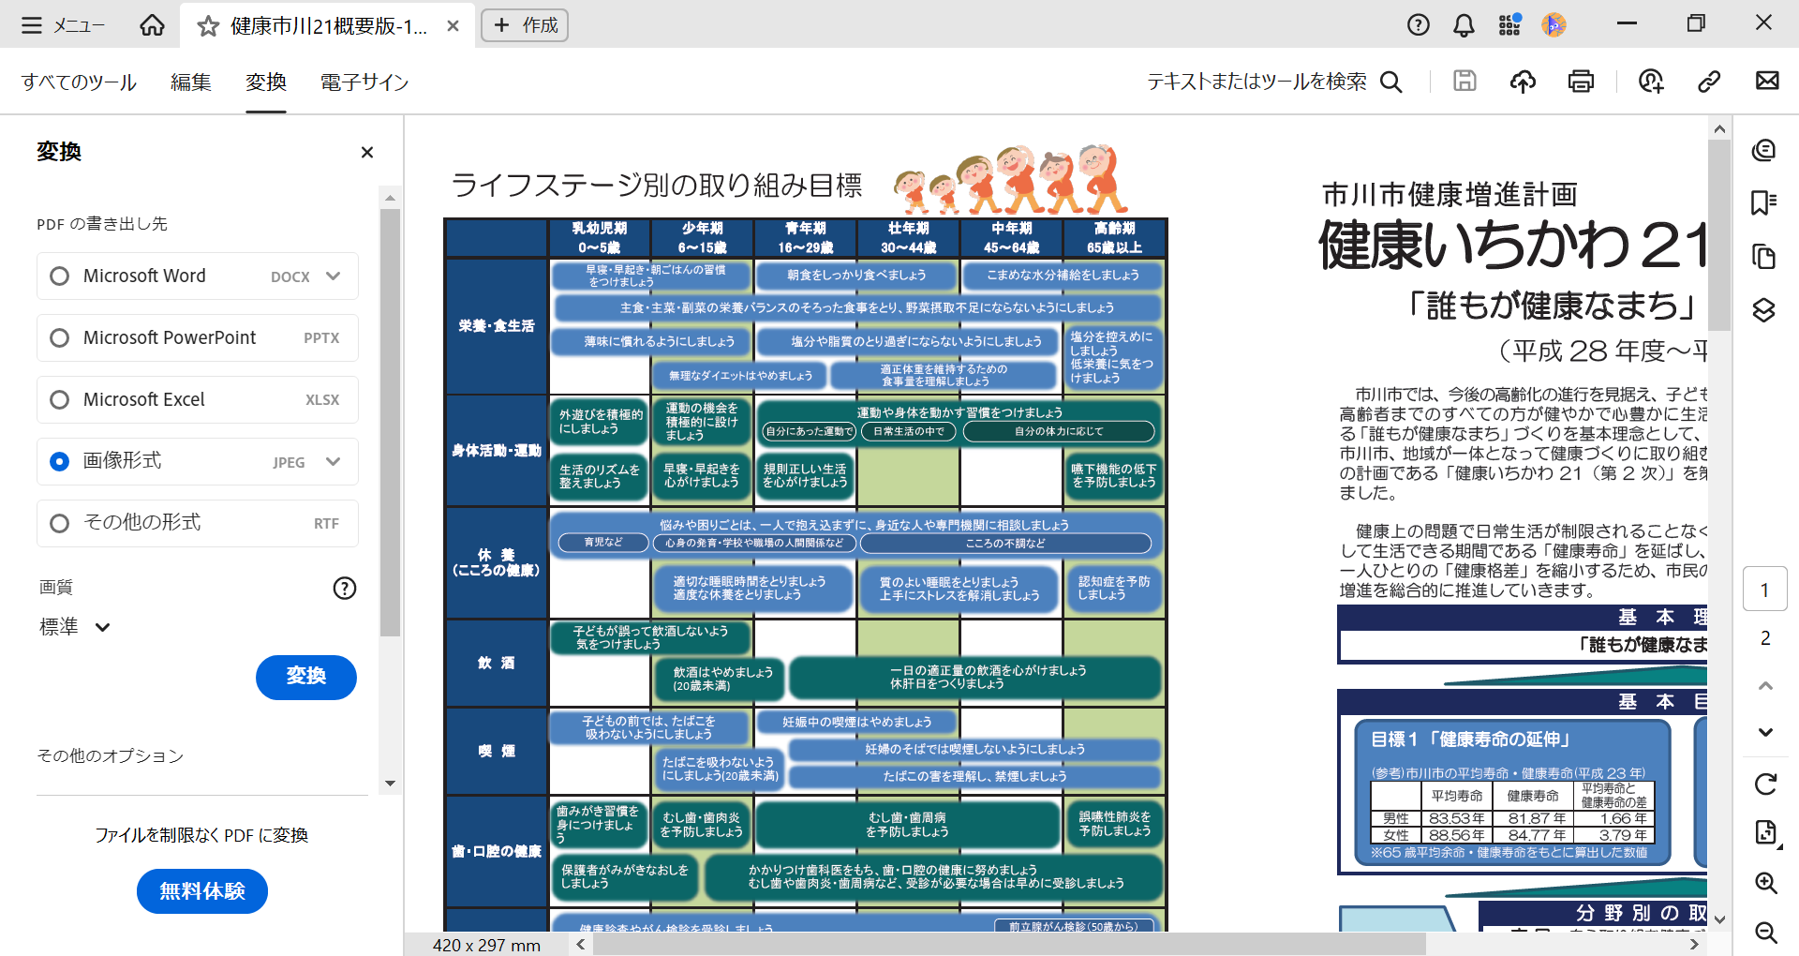
乳幼児期：1歳6か月児健康診査、2歳半フッ化物塗布、
3歳児健康診査、4歳半フッ化物塗布、就学時健康診断
少年期、青年期：学校歯科健診
青年期、壮年期：二十歳の歯科健康診査、妊婦歯科健康診査
30～70歳：歯周疾患検診
75歳：後期高齢者歯科口腔健康診査

Slide 15
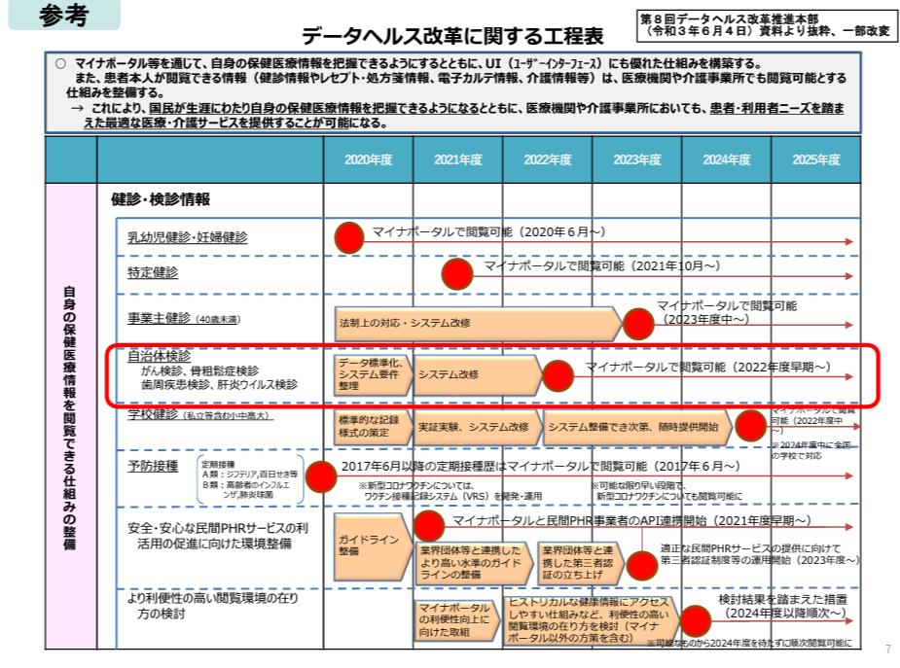
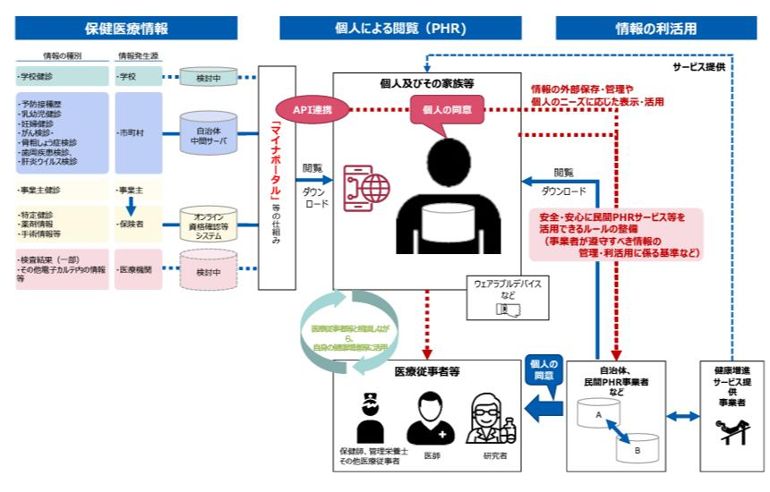

Slide 16
認定の有効期限は 次回更新講習会まで
2年毎に更新のための受講が必要になります
次回の更新講習会は２０２７年に開催する
予定です
Notes:
（時間がなければ省略！）
指定医療機関の認定期間は2年となります。
つまり、2年ごとに更新が今後は必要になリます。
新入会員や新たに健診を増やす先生向けの
新規指定講習会は毎年行います。
そのため、このような認定講習会も、
毎年行う予定です。
人数が少ない場合は会場が小さくなります。
次は岡田理事に、
診査票などの記載方法などを中心に
ご説明いただきます
岡田福祉医療担当理事 よろしくお願いいたします
（クリック）
16

Slide 17
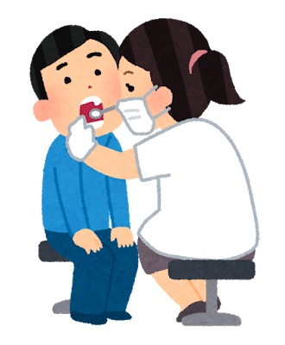

Slide 18
２ 新規導入事業
衛生担当理事 西方讓

Slide 19
4歳半フッ化物塗布事業
令和6年6月1日から4歳半フッ化物塗布事業がスタートしました。
市から対象者に受診券が送付されます。
対象者は年齢4歳6ヵ月から5歳の誕生日前日までの間にフッ化物塗布を受けることができます。
診査票の色はブルー（2歳半はピンク）。
フッ化物塗布実施後母子手帳への記載があります。
4歳児健康診査もしくは歯の健康診査保健指導予防処置のページに記入してください。
忘れずに

Slide 20
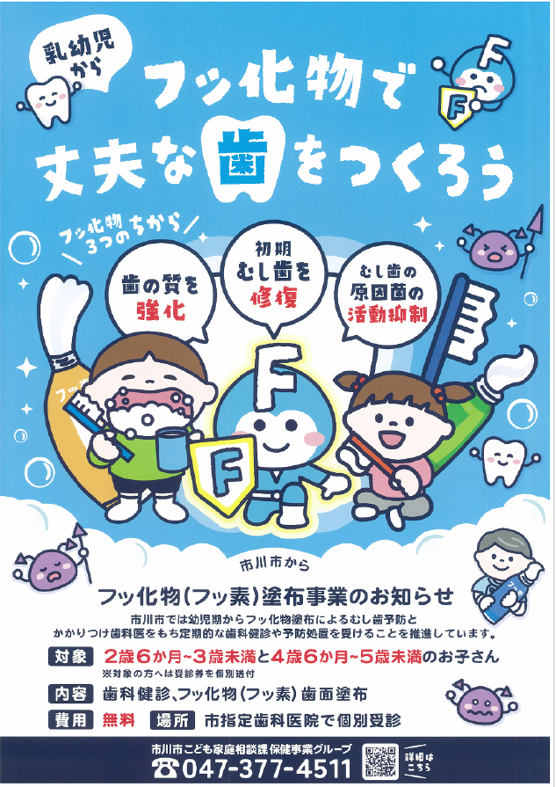
受診率向上のため
先に配布したポスターの
院内掲示お願いします。

Slide 21

5歳になったらフッ化物塗布はできません

Slide 22
３ 診査の進め方
衛生委員 山崎陽子

Slide 23
受託者は委託者とのルールに則って
検診業務に当たらなくてはなりません

Slide 24
↑
講習会の認定医院
↑
歯周疾患検診と二十歳の歯科健診は2月末で一度締めきり

Slide 25
～～～～～～～～～～～～～～～～～～～～～～
↑
ご注意ください。

Slide 26
～実施要領から抜粋～
～～～～～～ 歯科医師の執務が求められています‼
～～～～～～ 歯科医師の執務が求められています‼

Slide 27
～～～～～～～～～～～～～～～～～～～～～～
分らない時はググってみてください
１:診査項目は全て回答し、チェックも入れる
２:保健指導を行う
３:判定区分も全て回答する
４:今後の方針にチェックを入れる

Slide 28
ご留意いただきたいこと！
健診（検診）事業は基本自費です
同日の保険診療は行いません
翌日(再診として)なら問題ありません
別日での実施をお願いします
同日の
保険診療は
絶対ダメ
治療は健診同日にしないようお願いする
文章が受診券(歯周、二十歳、フッ化物)
に記載されています
市川市のHPにも載っています
患者さんにもそのように説明してください
指定を受けた際にもらった仕様書の契約内容に沿って実施してください
Notes:
大事なポイントです
健診は基本自費になりますので、
健診と同時に保険診療は行わないでください
なお、受診者が持ってこられる受診券にも記載されております。市川市のHPにも記載されております。
もし治療が必要な場合は検診とは別日でお願いします。
実施要領にも記載されております
この件につきましては複数のトラブルの報告があり、
以前より市民からクレームが出ております。
無料健診にて無断で金銭を徴収された報告や
明細に関する問い合わせなどが
保健センターや歯科医師会など来ています。
別日で保険診療を行う場合でも１か月以内は健診からの移行ということで、
初診ではなく再診の算定をお願いします。
市川市の健診事業には保険診療の初診料に相当する金額が執務費に含まれています。
（クリック）
混合診療もしくは初診料の重複算定となりかねないので、ご注意ください。
（クリック）
28

Slide 29


Slide 30
ここからは実際にあった 会員の間違い例を参考に 一緒に勉強しましょう。

Slide 31
４ 診査票の間違い例 その1
衛生委員 青木貴寛

Slide 32
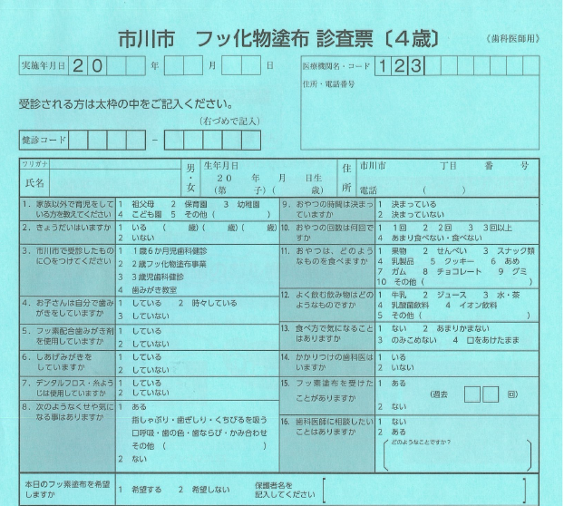
２５ ０２ ０５
２７３３３７６
どこが間違いでしょうか？
熊飲みデンタル
市川市中山4-7-13-211
間違いの多い箇所
1位 保護者名未記入
圧倒的に多い
2位 性別未記入
3位 電話番号未記入
4位 フリガナ未記入
０４７－３００－０００１
１２３４ ５６７８９
のはらしんのすけ
〇
20 2 5
1 4
双葉町 904
野原しんのすけ
047 377 4513
＝5
年齢オーバー
〇 〇
〇 0 〇
〇
〇 〇 〇
〇 〇 〇
〇
保護者名は必ず確認
〇 〇
〇
〇 〇
対策
歯科医師が医療面接時に
患者と対話しながら項目をチェックすること
ここを間違うのは歯科医師が見落としたから
〇 〇
〇
〇
2
〇
〇
〇 〇
すぐ裸になるんです
〇
野原みさえ

Slide 33
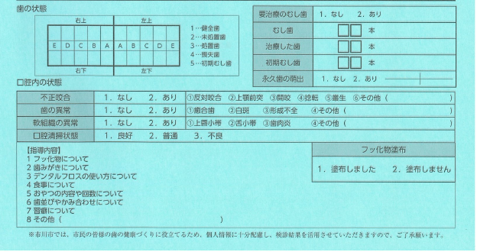
間違いの多い箇所
1位 歯式に横棒・斜線
2位 集計間違い・空欄
3位 指導内容未記入
4位 口腔状態未記入
＊ありに〇したら
右の項目にも〇
〇
1 ーー 1 2 2 1 ーー 1
2
1 1 1 1
0
0
1 1 1 1 1 1 1 1
1 ーーーー ーーーー 1
〇
〇
〇
〇
〇
横棒・斜線は使用不可
〇
〇
〇
〇
〇
〇
対策
・斜線を使わない
・全項目を満たす
・スタッフが間違ってしまうかもしれないので歯科医師が見直す

Slide 34
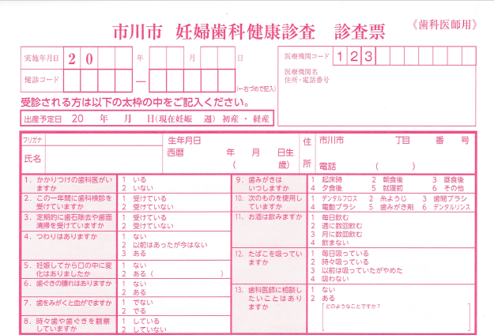
どこが間違いでしょうか？
２５ ０ ２ ０５
２７３ ２７ １７
ささやま歯科クリニック
市川市南八幡3-4-8-202
047-378-4611
１２３ ４ ５６７ ８ ９
間違いの多い箇所
1位 出産予定日間違い
2位 空欄、チェック未記入
3位 電話番号未記入
4位 フリガナ未記入
25 2 5 36 〇
=3
八幡2 9 9
畑 やす子 1995 1 １
30
ハタ ヤスコ
出産予定日と受診日は同じにならないはず
047 378 4611
〇
〇
〇
〇
〇
〇
〇
〇
〇 〇
〇
〇
〇
〇
〇
〇
対策
歯科医師が医療面接時に
患者と対話しながら項目をチェックすること
ここを間違うのは歯科医師が見落としたから
具体的に書く

Slide 35
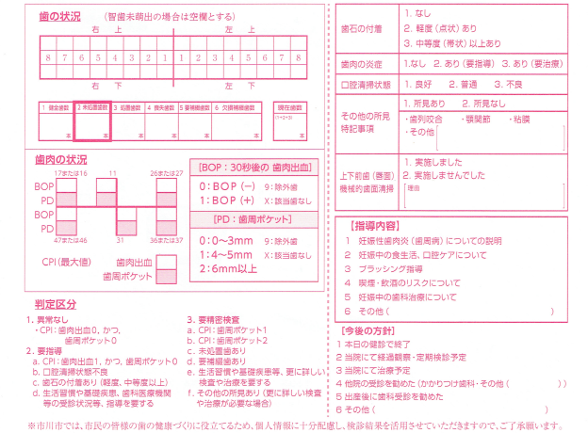
間違いの多い箇所
1位 歯式に横棒・斜線
2位 集計間違い・空欄
０も書く
3位 指導内容未記入
4位 口腔状態未記入
＊ 乳歯はカウントせず
４５，３５は未萌出のため空欄が正解
〇
〇
〇
〇
〇
3 3 2 3 1 1 1 ー ー ー 1 3 6 3
１ １ E １ ー ー １ １ １ ３ ３ E ２ ３
1 1 1
＝ 1 1 ＝
＝15 0 0 ＝ 25
1７ ２ ８ １ ２８
1
１
０も記入
0
０ ０
0 0 0
0 0 0
具体的に書く
1
1
〇
対策
・斜線を使わない
・全項目を満たす
・スタッフが間違っているかもしれないので歯科医師が見直す
〇
〇
〇 〇
〇
〇

Slide 36
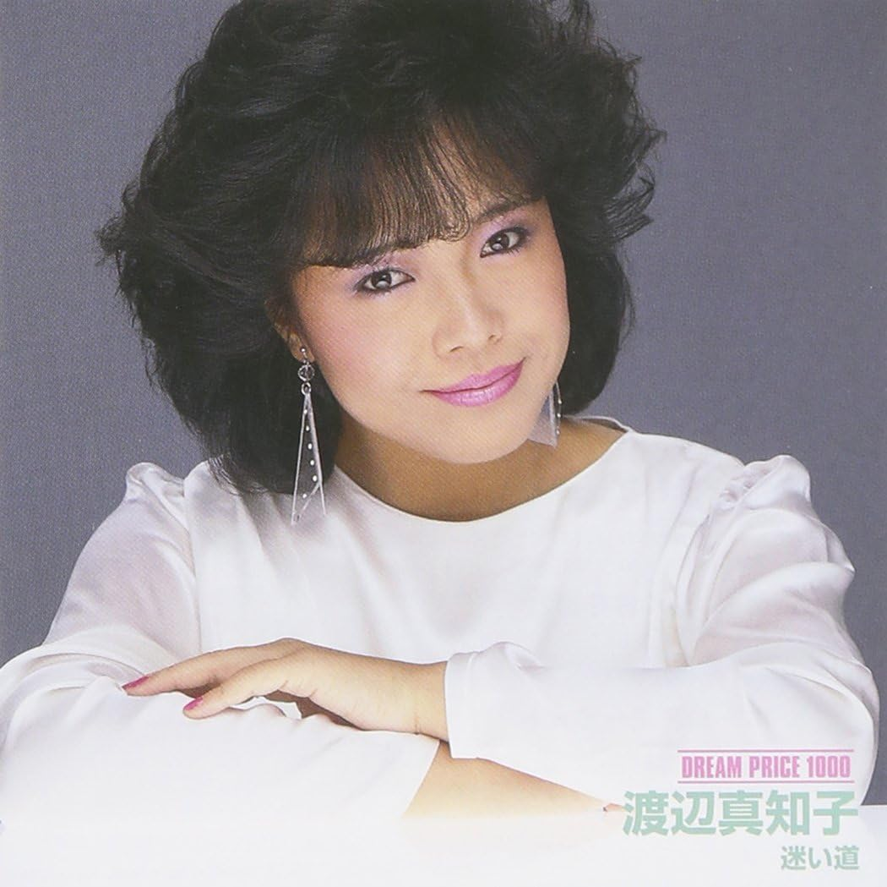
Notes:
36

Slide 37
４ 診査票の間違い例 その２
衛生委員 中島康二郎

Slide 38
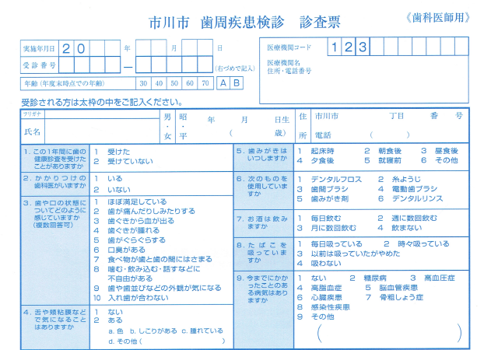
どこが間違いでしょうか？
２ ５ ０ ２ ０５
２７ ３ ３ １３ ７
大野駅近歯科クリニック
市川市大野町3-105-1-202
047-338-4184
１２ ３ ４ ５６ ７ ８ ９
〇
〇
間違いの多い箇所
1位 性別未記入
2位 電話番号未記入
3位 フリガナ未記入
4位 受診日未記入
〇 50 1 1 サザンクロス1 1 1
北斗 ラオウ ５0
ホクト ラオウ
〇
047 334 1111
〇
〇
〇
〇
〇
〇
〇
〇
〇
〇
対策
歯科医師が医療面接時に
患者と対話しながら項目をチェックすること
ここを間違うのは歯科医師が見落としたから

Slide 39
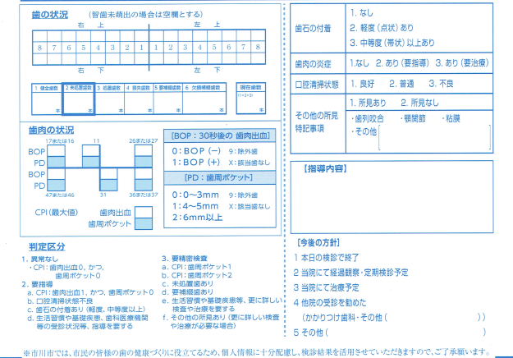
間違いの多い箇所
1位 歯式に横棒・斜線
2位 集計間違い・空欄
3位 指導内容未記入
4位 口腔状態未記入
＊智歯は抜いたことが分かれば４
＊根尖まで露出して
いるなどプロービング
できない歯は除外歯９
1 1
２ 2
４ ５ 5 ５ 5 5 5 5 5 5 5 5 5 ４
5 5 5 5 5 5 5 5 5 5 5 5 5 5
〇
〇
〇
〇
〇
2 ２ 4
0 2 ２６ ０
× × ×
× × ×
× × ×
× × ×
×
×
具体的に書く
〇
〇
対策
・全項目を満たす
・スタッフが間違っているかもしれないので歯科医師が見直す
〇 〇
〇
〇 〇
〇 〇

Slide 40
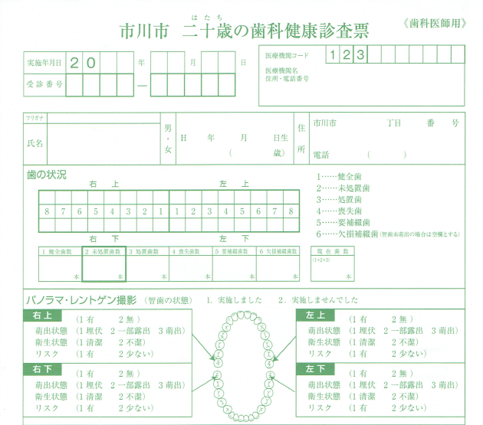
どこが間違いでしょうか？
2 7 3 4 6 9 7
ヒロシマデンタルクリニック
市川市鬼高2-9-10 ２F
０４７－３３２－０３８５
2 5 0 2 0 5
間違いの多い箇所
1位 学校健診の歯式で
書かない
2位 性別未記入
３位 智歯のリスク未記入
4位 フリガナ未記入
５位 受診日未記入
＊埋伏智歯は清潔
9 8 7 6 5 4 3 2 1
イワイ ヒロシ
〇
宮久保1 16 3
岩井 広志 17 1 1
20 047 300 5585
３ ３ １ １ １ １ １ １ １ １ １ １ １ ３ １
＝ ＝ ＝ ＝ ＝ ＝ ＝ ＝ ＝ ＝ ＝ ＝ ＝ ＝
＝ ＝ ＝ ＝ ＝ ＝ ＝ ＝ ＝ ＝ ＝ ＝ ＝ ＝
3 3 1 1 1 1 1 1 1 1 1 1 3 3 1
〇 〇 / ー ー ー ーー ー ー ーー / 〇
〇 〇 / ー ー ー ー ー ー ー ー / 〇 〇
＝ 24 ＝ 31
21 0 ７ 0 0 0 28
〇
対策
健診時の歯式は歯科医師の頭の切り替えが必要
パノラマと視診で智歯の
リスクまで判断すること
〇
〇
〇
〇
〇
〇
〇 〇
〇 〇
〇
〇
〇
〇
〇
〇

Slide 41
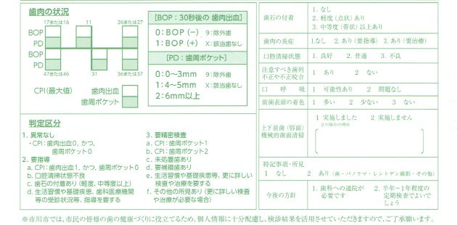
間違いの多い箇所
1位 診査項目未記入
2位 測定値と最大値の
相違
3位 判定区分間違い
4位 今後の方針未記入
1 0 1
0 0 １
1 0 1
1 0 2
1
1
〇
〇
〇
〇
〇
〇
〇
＝ 2
＝
〇
〇
〇
〇
〇
〇
対策
・全項目を満たす
・スタッフが間違っているかもしれないから歯科医師が見直す
〇
〇

Slide 42
意外と迷う例
・根面板は処置歯だけどオーバーデンチャーが入っていたら欠損補綴歯にする？
・インプラントは？
処置歯が正解
欠損補綴歯が正解

Slide 44
５ 請求書の間違い例
衛生委員 今関光信

Slide 45
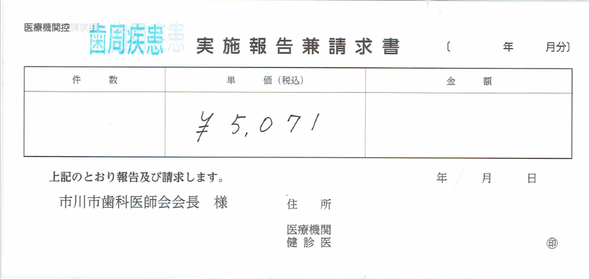
注意！？廃棄して！！
旧請求書を残している先生は今すぐ廃棄！！
いまだ請求してくる先生がいます。

Slide 46
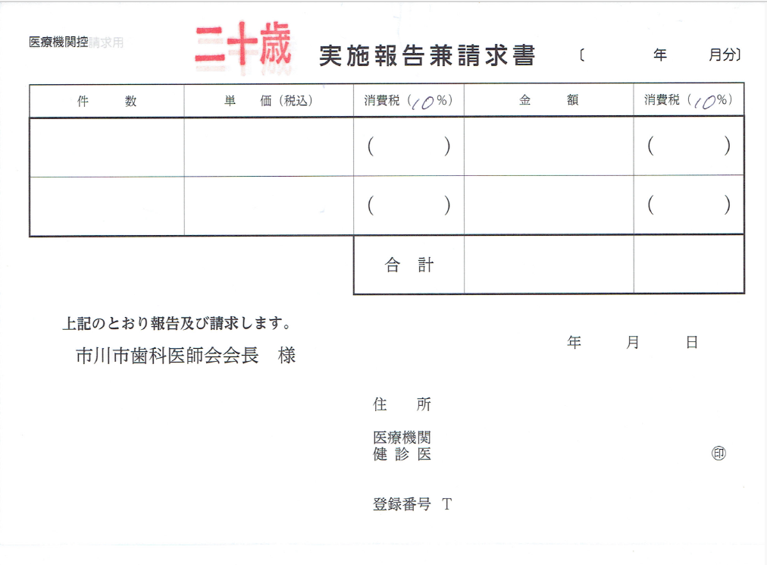
請求書の書き間違い（実例）
①
番号別に
解説します

Slide 47
①での間違い
過去未請求分を今月の請求書と合わせず
月毎に複数枚の請求書で請求
過去分もまとめて1枚で請求
なるべく毎月請求してください
翌月10日以後の請求書提出
来月まとめて提出してください

Slide 48
請求書の書き間違い（実例）
②
番号別に
解説します

Slide 49
②での請求間違い（かなり多い）
妊婦、二十歳 機械的歯面清掃の有無で請求額に相違
二十歳 パノラマの有無で請求額が相違
フッ化物塗布 フッ化物塗布の有無で請求額が相違
・請求額の違いは上下の欄を
使い分けて請求
・消費税と合わせて計算ミス多発
・合計合わず

Slide 50
請求書の書き間違い（実例）
番号別に
解説します
③

Slide 51
③での間違い
医療機関名未記入
健診医名未記入
判子の使用で間違いが少なくなります

Slide 52
請求書の書き間違い（実例）
番号別に
解説します
④

Slide 53
④での間違い
インボイス番号記入欄に医療機関番号記入
インボイスを取得していなければ空欄
⑤その他
受診券に医院名、医院住所の記入漏れ
判子を使用で間違いが少なくなります

Slide 54
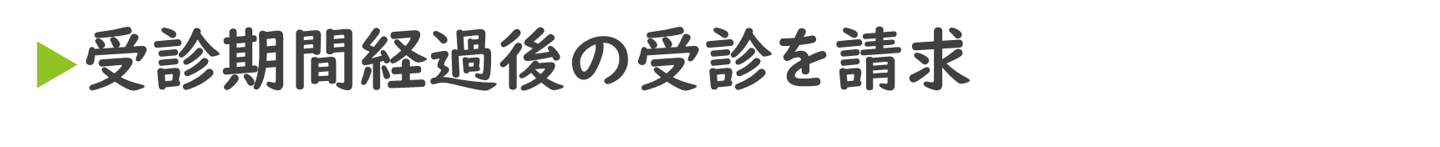
受診券以外のシートを切取り線で切らないまま請求
受診券以外は受診者に返却しましょう
市提出用でない用紙を提出
結構多い間違い
歯科医師用を提出しない
年度末は期限を守らないと請求不可
＊フッ化物塗布と妊婦健診は通年行われています

Slide 55
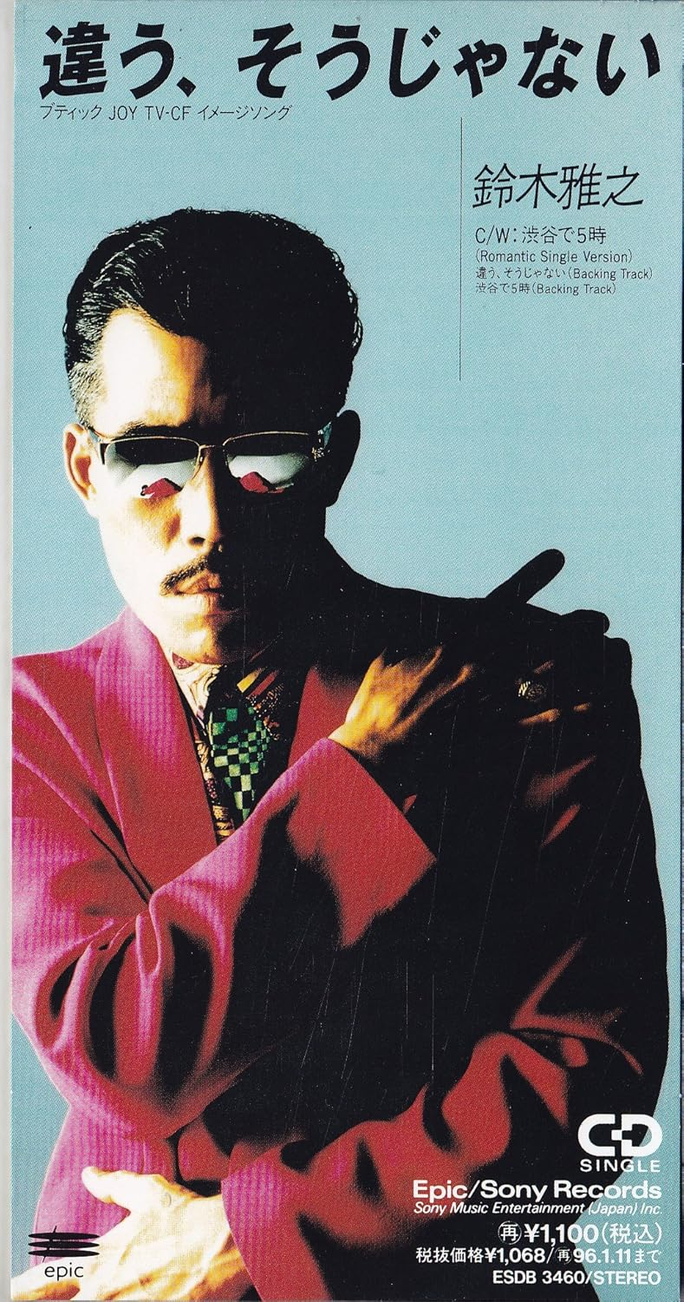

Slide 56
ここまでで更新講習会のスライドは終了ですが 「乳幼児健診」の内容にも お付き合いください 一緒に勉強しましょう。

Slide 57
６ 乳幼児健診
衛生委員 三宅新一郎

Slide 58
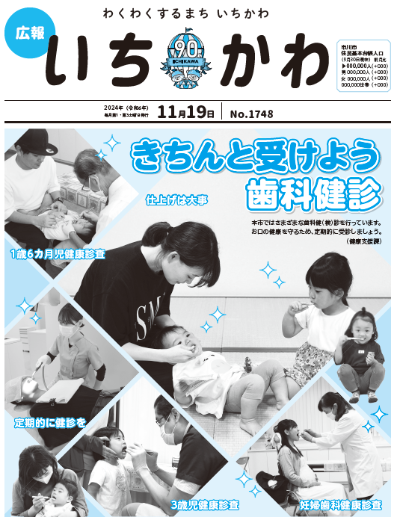
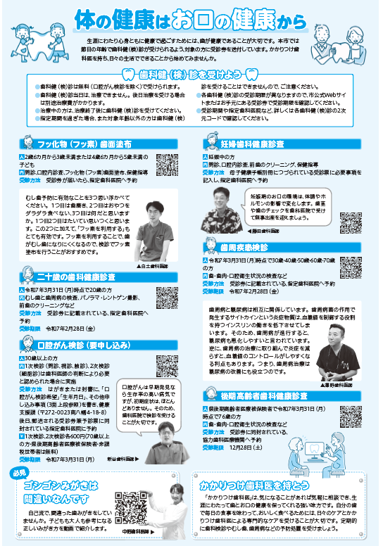
1歳6か月児健康診査、
3歳児健康診査で
執務の際に注意して
いただきたいこと

Slide 59

番号が付いたファイルを保健センターのＤＨから手渡されます
グローブ、ミラー、短針などは毎患者ごとに必ず交換してください
手袋が汗で入らない場合はクリームを使用するかダブルグローブで対応してください
手袋サイズは指定できます
足りなくなったらＤＨに申し出てください
用意されたエプロン、マスクを着用してください
Notes:
健診会場には不足のないように十分な数の機材と器具が用意されています。
感染対策の観点からグローブ、ミラー、探針などは、患者ごとに使用したら必ず交換してください
（保護者たちは見ていないようで見ていますのでご注意ください）
手袋はサイズを指定できます。
また、足りなくなったら早めに担当DHへ申し出て下さい。
用意されたエプロン、マスク、ゴーグル（希望される方）を着用をお願いします。
（クリック）
59

Slide 60
注意していただきたいこと
一例ですがこのような内容のクレームがあったそうです
グローブ未装着もしくは交換しない、ダブルミラーにしていない
また少数ですが
「歯並びが悪いと頭が悪くなりますよ」と言われた
健診室に響き渡るくらいの大声で、うちの子の歯の欠点を
言われたなど
Notes:
集団健診についても、
市民からクレーム報告が出ております
グローブの未装着や受診者への心ない声かけなどが
あるそうです
健診の質の担保の観点だけでなく、
健診のためだけに足を運んで来てくださっている方の気持ちを尊重し、
お互いに気持ちよく健診を行うことが最良ではないかと考えております
先生方のご理解とご協力をお願いいたします
（クリック）
60

Slide 61
よくある質問例（参考）
例1）歯の生えるが遅く、他の人（子）と違う気がしますが大丈夫か？
→ 歯の萌出には様々な要因により個々の差があります。
かかりつけ医へ受診して相談されてみてはいかがでしょうか？
例２）指しゃぶりについて（やめさせたほうがいいのか）
→ この年齢なので問題はないと思いますが、ご心配であれば
かかりつけの小児科医、もしくは小児歯科医へご相談ください
Notes:
こちらは、健診業務時に受診者やその保護者から出る質問とその返答の例になります
これはあくまで一例ですので、参考にしていただければと思います。。。
受診者とその保護者が、健診を受診したあと、スムーズにかかりつけ医へかかれるよう
執務者によるご配慮がいただけますと非常に宜しいのではないかと考えます
健診を行う歯科医師も多様なように、健診後に受診者が来院した際に対応する歯科医師もさまざまです
お互いの立場を理解し、受診者である患者さんとかかりつけ医が良好な関係を築けるよう、その入口である集団健診での執務医の先生の役割はとても大切だと思います
（クリック）
61

Slide 62
ご配慮いただきたいこと
・執務日の一週間前に保健センターから確認のための電話があり、さらに前日までに歯科医師会から確認のＦＡＸがあります。もし急な事情により執務医の交代が必要な場合は早めに歯科医師会または担当理事へ連絡をお願いします。
・時間厳守でお願いします。会場で専用の白衣用意されておりますが、執務医として相応しい服装での来場をお願いします。（短パンなどはご遠慮ください）。
・受診者がかかりつけ医へ受診した際に、スムーズに治療が受けられるように配慮いただけますようお願いします。
Notes:
執務日の１週間前と前日に保健センターから執務に関する確認の連絡があります。
必ず連絡に応答してください。連絡が取れませんと、交代が必要かもしれないと判断され歯科医師会へ緊急の連絡が入ります
急病や急用などで執務ができない場合は、なるべく早めに衛生担当もしくは歯科医師会へご連絡くださるようお願いします。
なお、執務当日は時間厳守でお願いいたします
（クリック）
62

Slide 63
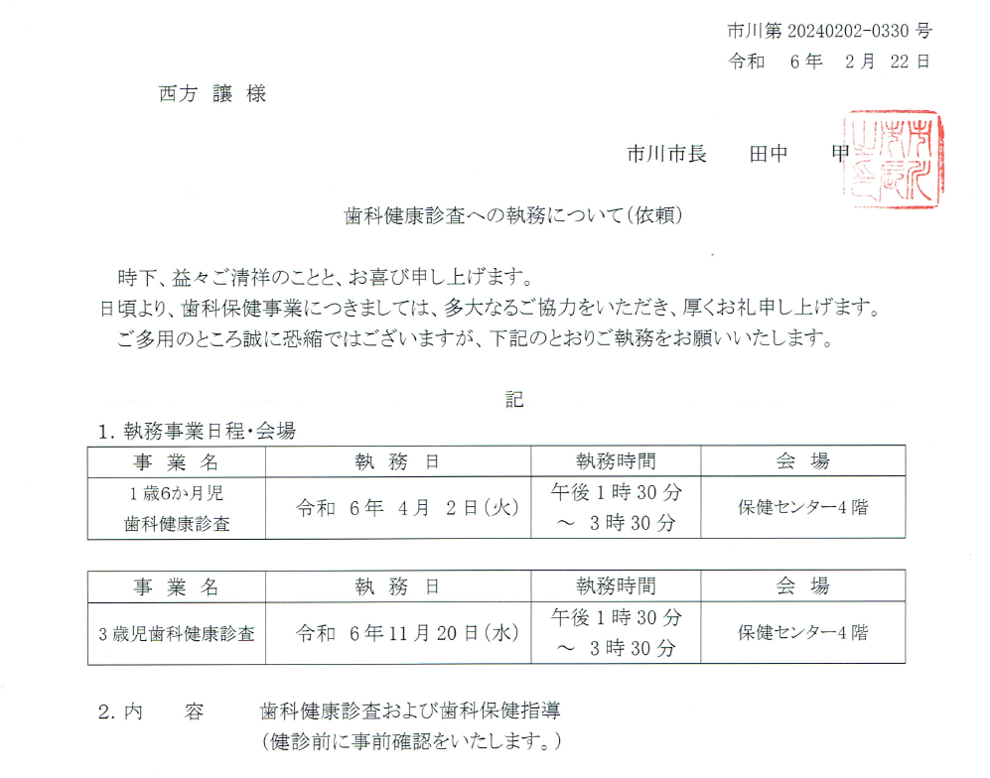
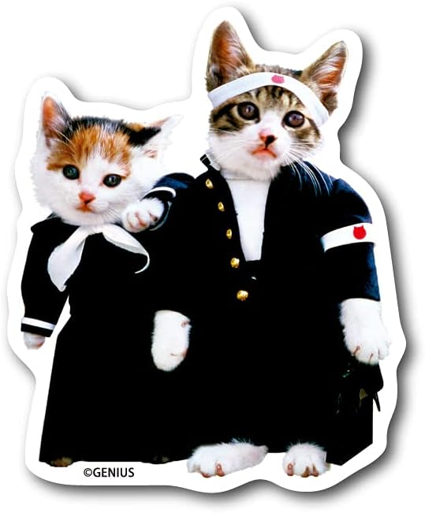
~~~~~~~~~~~~
もうすぐこのような用紙が送られてきます。
日程を確認したらすぐにアポ帳に記録しましょう！！
毎年の事ですが数名の先生が
執務日を忘れていて直前にキャンセル
との連絡があります。
そういった場合は
ご自身の予定をキャンセル
してくださるようお願いします。

Slide 64
質問コーナー
疑問があれば歯科医師会館か
担当理事まで連絡願います

Slide 65
ご清聴ありがとうございました 引き続き適正な健診事業運営にご協力お願いします

Slide 66
閉会挨拶
市川市歯科医師会副会長 中島慎一

